Slide 1
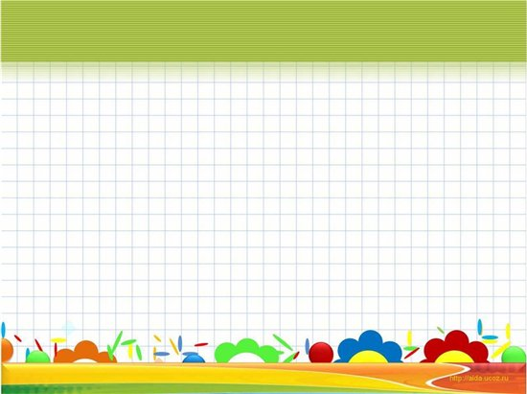
Муниципальное бюджетное дошкольное образовательное учреждение Собинского района детский сад №5 «8 Марта»
Развитие мелкой моторики рук у детей 2-3 лет.
Консультация для родителей
Подготовила воспитатель первой
квалификационной категории
Ботнарь Н.В.

Slide 2
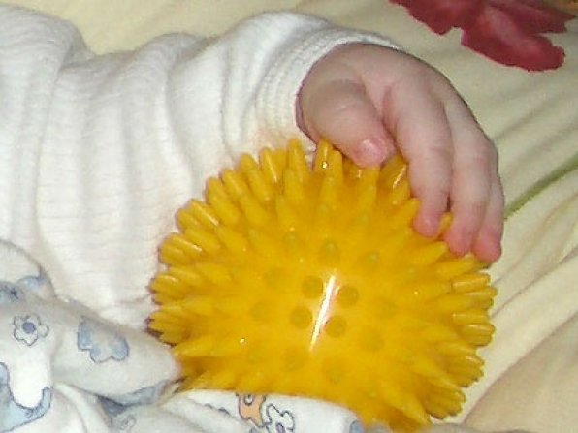
Учёные установили, что уровень развития интеллекта ребёнка находится в прямой зависимости от развития мелкой моторики. Развитие мелкой моторики тесно взаимосвязано с развитием речи в раннем возрасте. Это объясняется тем, что участки мозга, отвечающие за развитие речи и движения пальцев, находятся рядом. Развивая мелкую моторику у детей, мы стимулируем развитие речи.
Это происходит потому, что при выполнении мелких движений пальцами рук в кору головного мозга поступают сигналы, которые активизируют клетки мозга, отвечающие за формирование речи ребёнка. Вот почему следует начинать заниматься развитием мелкой моторики с самого раннего возраста. Этим вы будете воздействовать на активные точки, связанные с корой головного мозга.

Slide 3
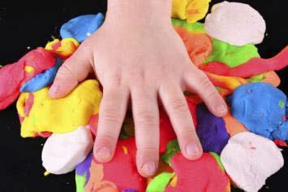
Значение развития мелкой моторики очень велико:
1. Повышает тонус коры головного мозга.
2. Развивает речевые центры коры головного мозга.
3. Стимулирует развитие речи ребенка.
4. Согласовывает работу понятийного и двигательного центров речи.
5.Способствует улучшению артикуляционной моторики.
6. Развивает чувство ритма и
координацию движений.
7. Подготавливает руку к письму.
8. Поднимает настроение ребенка.

Slide 4
Образовательные области, затрагиваемые при развитии мелкой моторики рук:
Познание - сенсорика, РЭМП, окружающий мир, конструирование
Коммуникация - овладение средствами общения,
Социализация - игры,
Художественное творчество - рисование, лепка, аппликация, Чтение художественной литературы - стихи, потешки, сказки,
Здоровье, безопасность - бережное отношение к своему здоровью, гигиена,
Физическая культура - массаж, пальчиковая гимнастика,
Музыка - игра на муз. инструментах,
Труд - самообслуживание, поручения .

Slide 5
Что включает развитие мелкой моторики у детей до трех лет:
1.Хватательные движения:
Захватывание предмета разной формы всей ладонью одной рукой или двумя руками (погремушки, кубика, мяча и т.д.), для чего необходимо учесть его форму, величину, расположение, детали.
Захватывание предмета или вещества щепотью (тремя пальчиками)
Захватывание предмета двумя пальчиками –указательным и большим (пинцетный захват).
2. Развитие соотносящих действий:
Умение совмещать два предмета или две части одного предмета (вкладыши, сортеры, пирамидки, матрешки и другие подобные игрушки).
3. Развитие движений пальчиков рук –выполнение разнообразных фигур и движений пальчиками(зайчик, волк, домик, стул и другие).
Развиваются эти умения не только в процессе специальной пальчиковой гимнастики, но и во время одевания своей одежды на кнопки, пуговицы, молнии,
во время трудовых поручений (с 3 лет —полить, протереть пыль, протереть листья растений губкой, почистить щеткой одежду и других),
в изобразительной деятельности —рисование, лепка, аппликация, конструирование,
в играх —одевание и раздевание кукол в игре, использование предметов –заместителей, изготовление игрушек, атрибутов для своих игр и т.д.

Slide 6
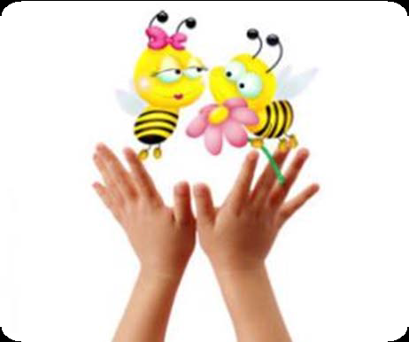
Работая с детьми раннего возраста по развитию мелкой моторики, я ставлю для себя следующие цели и задачи:
1. Развивать мелкую моторику пальцев, кистей рук;
2. Развивать точность и координацию движений руки и глаза, гибкость рук, ритмичность;
3. Совершенствовать движения рук, развивая психические процессы:
-произвольное внимание; -логическое мышление; -зрительное и слуховое восприятие;
-память;
-речь детей.

Slide 7
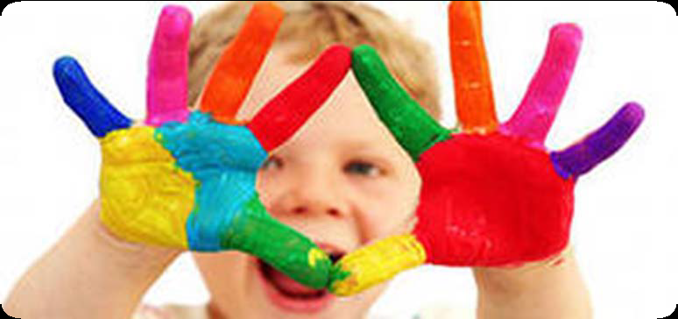
В своей работе я использую комплекс игр и упражнений по развитию мелкой моторики, что обеспечивает возможность саморазвития ребенка, который из всех предложенных ему мероприятий выбирает ту деятельность, которая отвечает его склонностям и интересам, развивая ЛИЧНОСТЬ
Это игры и упражнения, пальчиковые игры, изобразительная
деятельность, массаж рук.

Slide 8
Природный материал
Бумага
Куклы
Вода
Пластилин
Песок
Нитки, веревки, ткани, шнурки и .т.д.
Средства развития
мелкой
моторики.
Крупа, пуговицы, бусы
Карандаши, счетные палочки.
ИЗО средства.

Slide 9
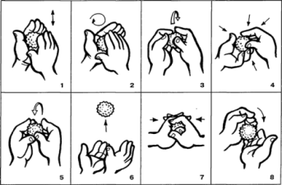
Массаж ладоней и пальчиков рук - он оказывает тонизирующее действие на ЦНС, улучшает функции рецепторов.
Ежик в руки мы возьмем,
Покатаем и потрем.
Вверх подбросим и поймаем,
И иголки Посчитаем.
Пустим ежика на стол,
Ручкой ежика прижмем
И немножко покатаем …
Потом ручку поменяем.

Slide 11
Пальчиковые игры
Детский фольклор дает возможность уже на ранних этапах жизни ребенка приобщить к народной поэзии. Благодаря этому еще задолго до ознакомления со сказками и другими крупными жанрами русского фольклора на материале детского фольклора у малышей формируется внутренняя готовность к восприятию наших истоков – русской народной культуры.

Slide 12
Мы капусту рубим, рубим, Мы морковку трем, трем, Мы капусту солим, солим, Мы капусту жмем, жмем. А потом мы в рот кладем. Ам-Ам-Ам и съели.

Slide 14
Изобразительная деятельность
Рисование- способствует развитию эмоциональной отзывчивости, воспитанию чувства прекрасного; развитию воображения, самостоятельности, настойчивости, аккуратности, трудолюбия, умению доводить работу до конца; формированию изобразительных умений и навыков. Рисование способствует развитию зрительно-двигательной координации, совершенствуется мелкая моторика кисти и пальцев рук.
Лепка - развивает творчество, мелкую моторику рук, пространственное мышление, понятие о цвете, форме предметов и, кроме того, благотворно влияет на нервную систему. (Со следующего года)

Slide 16
Игры с прищепками
Игры и прищепками
Развивают сенсомоторную координацию, мелкую моторику рук. Цель -научить ребенка самостоятельно прищеплять прищепки. Чтобы игра была интересной для ребенка, можно прикреплять прищепки по тематике (то есть лучики к солнцу, иголки к ежику, дожди к тучке, травку к земле и тому подобное).
Чтобы интересней было играть можно использовать разные потешки и стихи:
Ёжик, ёжик, где гулял?
Где колючки потерял?
Ты беги скорей к нам, ёжик.
Мы сейчас тебе поможем.

Slide 17
Рыбка, рыбка, что грустишь?
Не видать улыбки?
Без хвоста и плавников,
Не бывает рыбки.

Slide 18
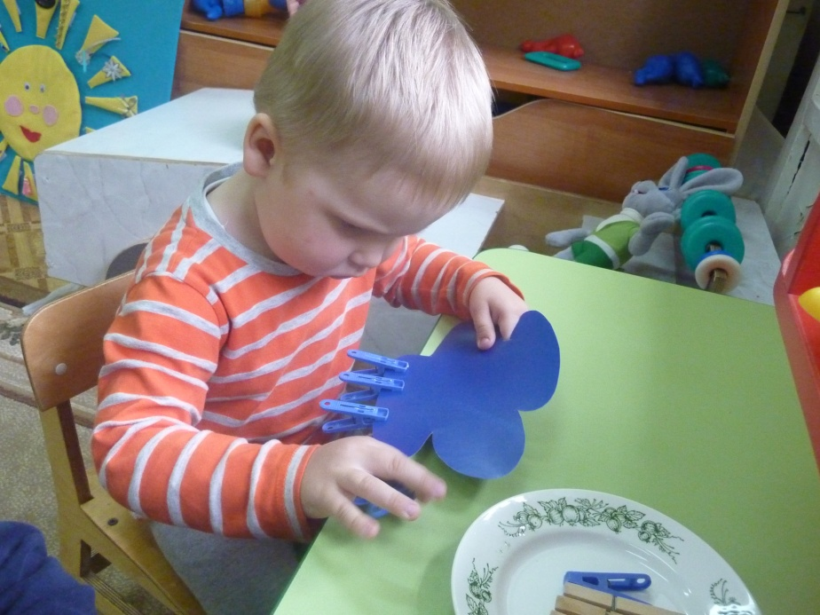

Slide 19
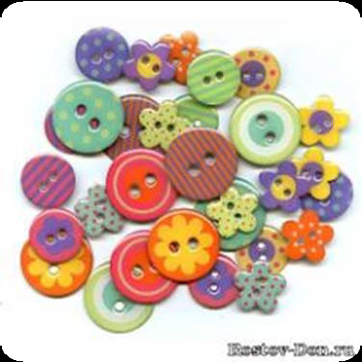
Пуговицы – открывают массу возможностей для развития умения сравнивать предметы по цвету и величине. Развивают у детей репродуктивное и творческое воображение, память, творческие способности, зрительно – моторную координацию, глазомер, речь, мелкие движения рук.

Slide 20
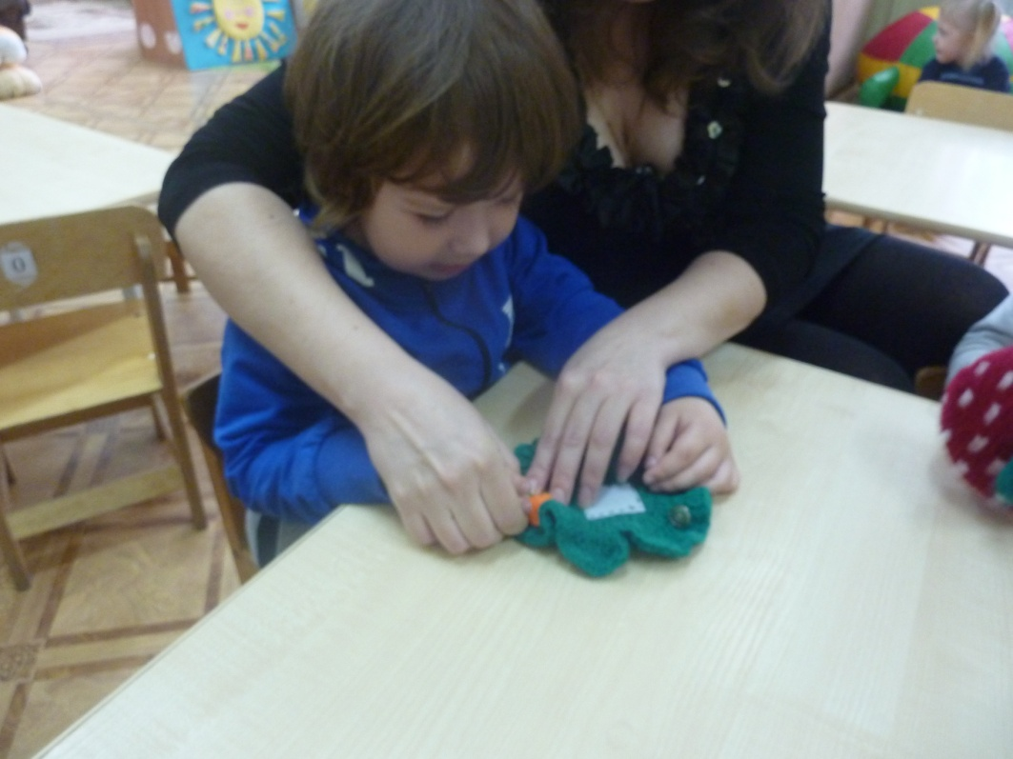
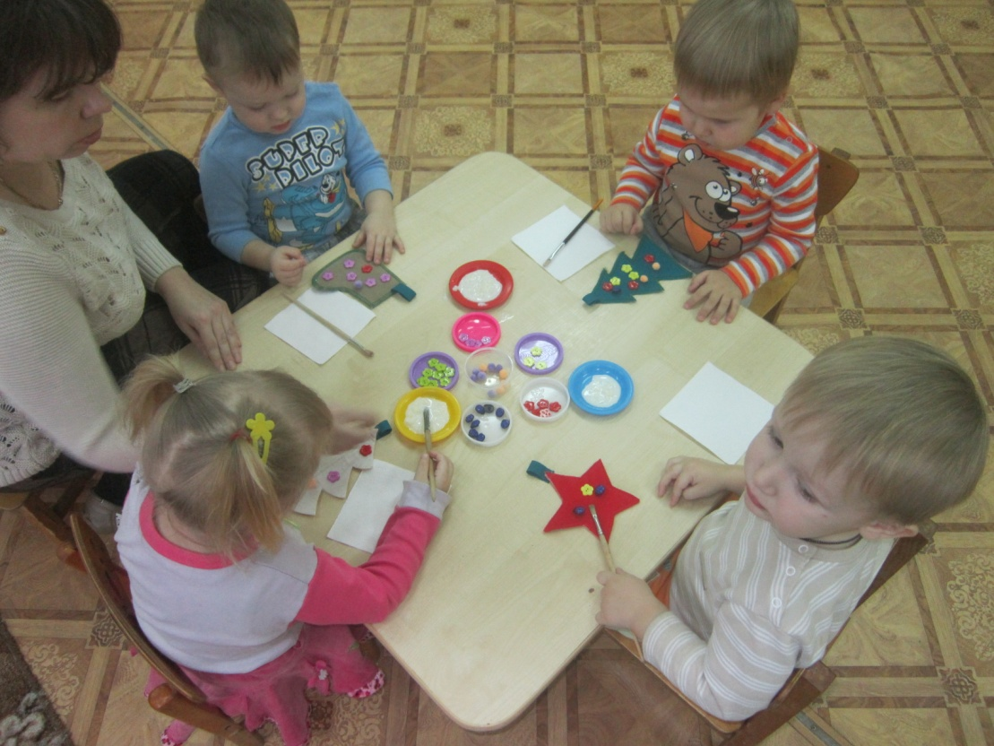

Slide 21
Шнуровки - развивают сенсомоторную координацию, мелкую моторику рук;
- Развивают пространственное ориентирование, способствуют пониманию понятий «вверху», «внизу», «справа», «слева»;
- Формируют навыки шнуровки (шнурование, завязывание шнурка на бант);
- Способствуют развитию речи;
- Развивают творческие способности.
В играх со шнурованием так же развивается глазомер, внимание, происходит укрепление пальцев и всей кисти руки (мелкая моторика, а это, в свою очередь, влияет на формирование головного мозга и становления речи.

Slide 23
Бусы
Даже одевание фигурок на шнурок можно превратить в игру. Покормить в начале фруктами любимую игрушку, а потом сделать великолепное украшение на шейку.

Slide 24
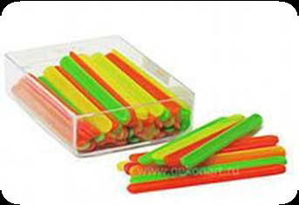
Выкладывание из счетных палочек.
Вот квадратик, треугольник,
Получился
целый домик!

Slide 25
ИГРЫ СКРУПАМИ
Очень полезны для развития мелкой моторики игры с крупами. Для игр подойдут горох, чечевица, фасоль разных видов, манка и др.
Пересыпает ложкой горох из одного тазика в другой.
Попробует сделать это вилкой. Объясните ему, почему у него не получилось.
Пересыпает горох стаканчиком, пластиковой бутылочкой (можно взять из под йогурта).
Насыпает горох в бутылочку с узким горлышком.
Насыпает крупу в стаканчик через воронку.
Попробует насыпать горох в глубокую и плоскую (можно взять игрушечную) тарелку.
Попросите его накормить ваших животных -собачке насыпать в глубокую тарелку, а поросёнку -в мелкую.
Попросите насыпать котенку в миску жёлтого цвета, а цыплёнку синего и т.п.
Пересыпает и насыпает горох в ёмкости рукой.
Как играть: Дайте ребенку различные ложечки, вилку, стаканчики, баночки, тарелочки. Пусть он:

Slide 26
Я горошину возьму, выложу дорожку. Побежали по дорожке Зайчик, белка, козлик.

Slide 27
Рисование манкой (другими мелкими крупами)
Рисовать крупами это не только весело и увлекательно для ребенка - но и очень полезно для развития его мелкой моторики, а следовательно и речи, мыслительных процессов. Это благоприятно сказывается так же и на психике ребенка -как и любое игровое взаимодействие с природным материалом.

Slide 28
«Покорми друга»

Slide 29
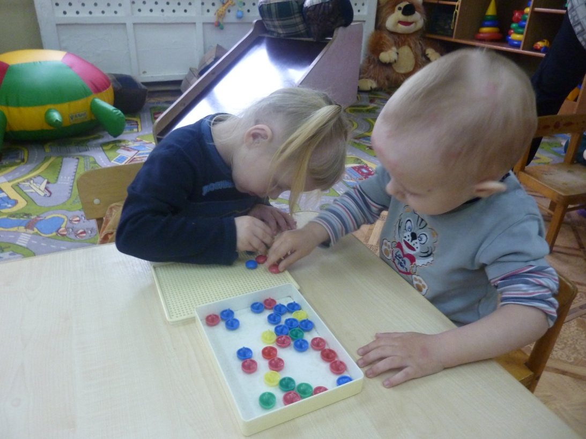
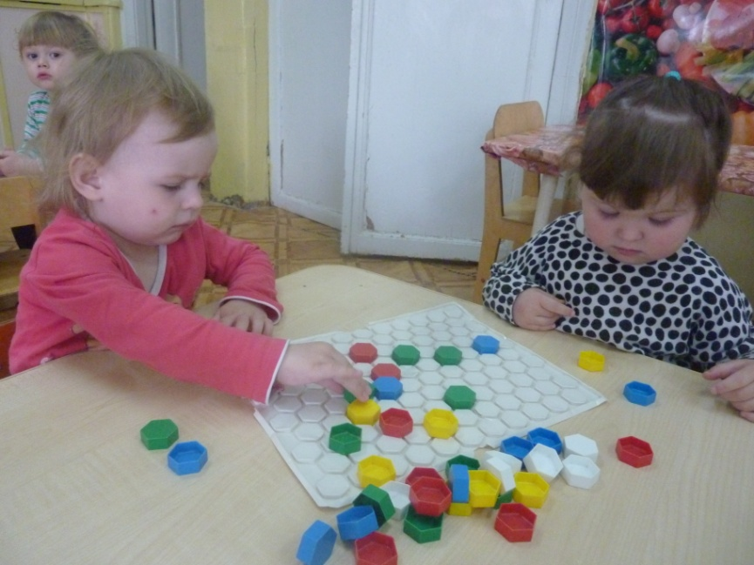
Мозаика - способствует развитию мелкой моторики, сообразительности и творческих способностей ребёнка.
Мы сегодня не гуляли
Мы в мозаику все играли.
Собралась мозаика
Получился – зайка!

Slide 30
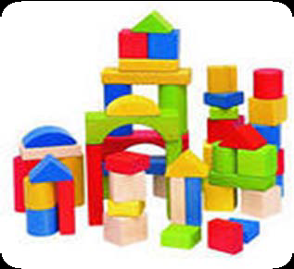
Конструкторы и наборы строительных материалов - эти игрушки способствуют интеллектуальному развитию детей, формированию способностей к техническому творчеству, развивают моторику рук, создают в воображении ребенка некие идеалы цветов и форм. Так же вовлекают наглядно –
образное мышление и память.

Slide 32
Игры с игрушками – вкладышами пирамидки, пирамидки - способствуют развитию мелкой моторики рук, самостоятельности, внимания, цветового восприятия, целостного восприятия предмета, логического и ассоциативного мышления ребёнка. Ребёнок учится подбирать фигурки по форме и вставлять их в соответствующие отверстия. Благодаря таким занятиям дети развивают мелкую моторику пальцев рук, а также знакомятся с различными геометрическими фигурами и различными цветами.

Slide 36
Игры с фольгой–развивают у детей логику, воображение, внимание, усидчивость; зрительно – моторную координацию, тонкие движения пальцев развивают тактильные ощущения детей. Дети могут заворачивать и разворачивать мелкие предметы, игрушки, стараясь не порвать фольгу, катать скомканные шарики из фольги между ладоней.

Slide 37
Заданий и упражнений, направленных на развитие мелкой моторики очень много. При желании, особенно, если подключить фантазию и воображение, придумывать их можно бесконечно. И главное здесь -учитывать индивидуальные особенности каждого ребенка, его возраст, настроение, желание и возможности. Умелыми пальцы станут не сразу. Игры и упражнения, пальчиковые разминки, проводимые систематически с самого раннего возраста, помогают детям уверенно держать карандаш и ручку, самостоятельно заплетать косички и шнуровать ботинки, строить из мелких деталей конструктора, лепить из глины и пластилина и т. д. Таким образом, если будут развиваться пальцы рук, то будут развиваться речь и мышление ребенка.

Slide 47
Спасибо за внимание!

